Slide 1

RAZVOJ ODRŽIVOG TURIZMA BAZIRANOG NA LOKALNOJ ZAJEDNICI
ADRIATIC-IONAIN REGION (EUSAIR) S3 NETWORK A PUSH FOR STRENGTHENED
INTERNATIONALISATION:
Second EUSAIR Smart Specialisation Strategies Meeting:
“How can we embed innovation potentials around EUSAIR Flagships?”
11 th of November 2021

Slide 2
ODRŽIVI TURIZAM I COP26 GLASGOW
ODRŽIVI TURIZAM NIJE VIŠE SAMO POŽELJAN SMJER RAZVOJA
ODRŽIVI TURIZAM JE JEDINI MOGUĆI TURIZAM
TURIZAM NIJE ODRŽIV AKO NIJE BAZIRAN NA OČUVANJU PRIRODNOG OKRUŽENJA I KULTURE ŽIVLJENJA LOKALNOG STANOVNIŠTVA
JADRANSKO – JONSKO PODRUČJE IZUZETNO JE BOGATO KULTURNIM RAZLIČITOSTIMA LOKALNIH ZAJEDNICA I PRIRODNIM FENOMENIMA
OVO PODRUČJE JE U ISTO VRIJEME POD SNAŽNIM PRITISKOM INVESTICIJSKOG KAPITALA OSOBITO NA OBALNOJ CRTI

Slide 3
U RAZVIJENOM SVIJETU „VELIKI IGRAČI” KREĆU SMJEROM ODRŽIVOSTI
HERTZ RENT A CAR
https://hrturizam.hr/hertz-ulaze-u-najvecu-flotu-za-iznajmljivanje-elektricnih-vozila-narucili-100-000-tesla-model-3-vozila/?fbclid=IwAR063Ho5YEdgLNoW7iO4sF59Z07WbZq3OOEgLWvTEmwfdXLbeWsSbPosdIU
RADISON HOTEL GROUP
https://hrturizam.hr/radisson-hotel-group-postaje-prva-hotelska-grupa-na-svijetu-koja-nudi-sastanke-s-negativnim-emisijama-ugljika/?fbclid=IwAR3R1i9J8aOGmVUcxwChp8hBS7mSgrAcfMIbC-z361Jec5TPuyeQXg-D38w

Slide 4
NOVI PRISTUP RAZVOJU TURIZMA
TURIZAM JE PLATFORMA ZA ODRŽIVI RAZVOJ RURALNIH ZAJEDNICA:
STIL ŽIVOTA, OČUVAN OKOLIŠ, KULTURNO NASLJEĐE GLAVNI SU RAZLOZI RASTA INTERESA TURISTIČKIH PUTNIKA ZA NEKO PODRUČJE
NOVI PRISTUP RAZVOJU TURIZMA POČINJE STAVLJANJEM NA PRVO MJESTO ČOVJEKA, STANOVNIKE LOKALNE ZAJEDNICE.
PRVO MORAMO UPOZNATI LJUDE, NJIHOVE VJEŠTINE I MOGUĆNOSTI INTERAKCIJE S POSJETITELJIMA, STAVITI U FUNKCIJU SVE POSTOJEĆE RESURSE
NAJVEĆI JE USPJEH KAD LJUDI NASTAVE ŽIVJETI SVOJ STIL ŽIVOTA I SPREMNO POZIVAJU TURISTE DA IM SE PRIDRUŽE

Slide 5
USPORAVANJE – „SLOWBALISATION”
NOVI PRISTUP RAZVOJU TURIZMA IDE U PRAVCU „SLOWBALISATIONA”
„EMPLOY LOCAL”, „USE LOCAL” I „BUY LOCAL” SU IMPERATIVI RAZVOJA TURISTIČKE PONUDE
DOLASCI IZ REGIJE (EUROPE) IMAJU PREDNOST PRED INTERKONTINENTALNIM DOLASCIMA (MANJI CO2 OTISAK), DOLASCI VLAKOM, HIBRIDNIM I ELEKTRO AUTOMOBILIMA
NAJPRIJE SE STAVLJAJU U FUNKCIJU SVI POSTOJEĆI SMJEŠTAJNI KAPACITETI A TEK ONDA SE PLANIRA GRADNJA NOVIH PO „ECO FRIENDLY” NAČELIMA

Slide 6
RAZVOJ ODRŽIVOG TURIZMA
PROCESI SU DUGOTRAJNIJI, UČENJE I TRENIRANJE SE PROVODE STALNO
GLAVNI SADRŽAJI TURISTIČKE PONUDE:
SMJEŠTAJ
HRANA
AUTOHTONI PROIZVODI
AKTIVNOSTI U PRIRODI,
PRIRODNE ATRAKCIJE I KULTURNO-POVIJESNI SPOMENICI
ŽIVOTNI STIL DOMAĆINA I TRADICIJSKI OBIČAJI LOKALNE ZAJEDNICE
SVE JE DOŽIVLJAJNI TURIZAM I U SVE MORA BITI UKLJUČENO LOKALNO STANOVNIŠTVO

Slide 7
PRVI KORAK
1.PREDSTAVLJANJE PLANA RAZVOJA ODRŽIVOG TURIZMA GRUPACIJAMA KOJE ČINE OSNOVU TURISTIČKE PONUDE
2. FORMIRANJE MALIH TIMOVA PO GRUPACIJAMA
3. TIMSKI RAD NA DONOŠENJU PRAVILA / STANDARDA ZA OZNAKU KVALITETE PO SVAKOJ GRUPACIJI
4. FORMIRANJE „UPRAVLJAČKOG MEHANIZMA”, TIJELA ZA UPRAVLJANJE NOVIM PROIZVODOM ODRŽIVOG TURIZMA U DESTINACIJI (DMO, PUBLIC DMC ...)

Slide 8
DRUGI KORAK
1.PREDSTAVLJANJE PRAVILA / STANDARDA ZA OZNAKU KVALITETE PO GRUPACIJAMA
2. PREDSTAVLJANJE GRAFIČKOG DIZAJNA KROVNOG BRANDA I PODBRANDOVA
2. FORMIRANJE TERENSKIH TIMOVA ZA PROVJERU STANDARDA
3. OBJAVA JAVNOG POZIVA ZA OZNAKU KVALITETE
4. PRIPREMA OFF LINE I ONLINE KATALOGA ZA UPIS ČLANOVA
5. MARKETING PLAN PREDSTAVLJANJA PONUDITELJA S OZNAKOM KVALITETE

Slide 9
TREĆI KORAK
EDUKACIJSKE RADIONICE / TRENINZI ZA BUDUĆE NOSITELJE OZNAKE KVALITETE
OBILAZAK KANDIDATA I UTVRĐIVANJE STATUSA
POTPISIVANJE UGOVORA O POSLOVNOJ SURADNJI
DODJELA OZNAKE KVALITETE
FORMIRANJE KLASTERA PO NAČELIMA LANCA VRIJEDNOSTI I ŠTO VEĆEG UDJELA DOMAĆE KOMPONENTE U UKUPNOJ VRIJEDNOSTI TURISTIČKOG PROIZVODA
DAN OTVORENIH VRATA ZA MEĐUSOBNO UPOZNAVANJE

Slide 10
ČETVRTI KORAK
TESTIRANJE PONUDITELJA S „PROBNIM GOSTIMA” (ERAZMUS STUDENTI) I ISPUNJAVANJE ANKETE S OCJENOM ELEMENATA PONUDE
TESTIRANJE PONUDE S DOMAĆIM TURISTIČKIM AGENTIMA I ISPUNJAVANJE ANKETE S OCJENOM ELEMENATA PONUDE
REZIME ANKETA, SASTANAK S PONUDITELJIMA GLOBALNO I „1 NA 1” RAZGOVOR O REZULTATIMA
POPRAVAK NEDOSTATAKA, OBILAZAK PONUDITELJA

Slide 11
PETI KORAK
UVRŠTENJE PONUDITELJA U OFF LINE I ONLINE KATALOGE I AKTIVIRANJE PROMOTIVNE KAMPANJE
ORGANIZIRANJE STUDIJSKE GRUPE TURISTIČKIH NOVINARA I BLOGERA ZA OBILAZAK PONUDITELJA S OZNAKOM KVALITETE
AKTIVIRANJE PROMOTIVNE KAMPANJE PUTEM ALATA DIGITALNOG MARKETINGA
JAVNO PREDSTAVLJANJE PONUDE ZA DOMAĆE MEDIJE „NA LICU MJESTA”

Slide 12
ŠESTI KORAK
1.NASTAVAK RADA S TIMOVIMA PO GRUPACIJAMA, RAZRADA SPECIJALIZACIJA
2. POKRETANJE MIKROKREDITNIH LINIJA S MINIMALNOM KAMATOM I RAZRAĐENIM UVJETIMA NAMJENE CILJANO ZA UNAPREĐENJE PONUDE. KAMATU SUFINANCIRA TIJELO JAVNE VLASTI KOJE JE POKRENULO PROGRAM. FOND ZA SUFINANCIRANJE KAMATA SE FORMIRA U GODIŠNJEM PRORAČUNU SA POZICIJE POTPORE MIKROPODUZETNICIMA.
3. JAVNI POZIV POSLOVNIM BANKAMA ZA UKLJUČENJE U KREDITNI PROGRAM
4. FORMIRANJE MJEŠOVITOG POVJERENSTVA ZA ODOBRAVANJE KREDITA
5. PLASIRANJE SREDSTAVA DO ISCRPLJIVANJA FONDA

Slide 13
SEDMI KORAK
MJERENJE REZULTATA KROZ ANKETNE UPITNIKE GOSTIJU, KNJIGE UTISAKA, SVE OFFLINE I ONLINE
MONITORING PROVEDBE SVIH KORAKA OD STRANE ANGAŽIRANIH KONZULTANATA
PONAVLJANJE SVIH KORAKA OVOG PROCESA

Slide 14

PRAKTIČNA ISKUSTVA
PRAKTIČNA ISKUSTVA :

Slide 15

PRAKTIČNA ISKUSTVA:

Slide 16

PRAKTIČNA ISKUSTVA

Slide 17

PRAKTIČNA ISKUSTVA

Slide 18
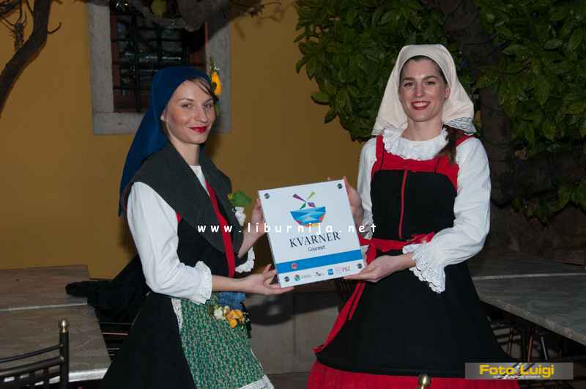
PRAKTIČNA ISKUSTVA

Slide 19
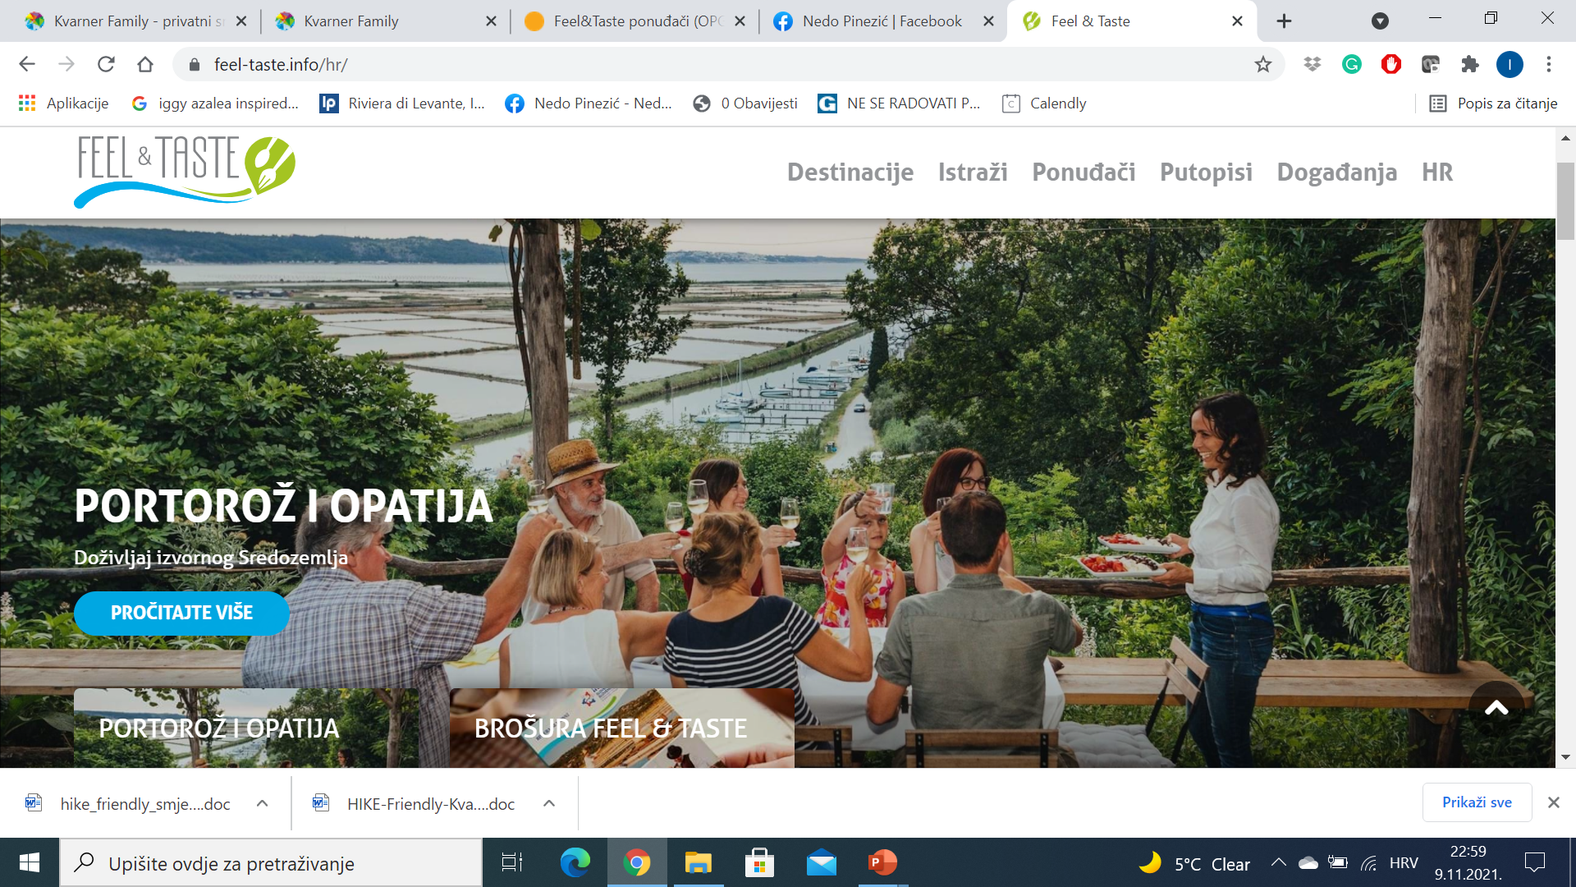
PRAKTIČNA ISKUSTVA

Slide 20

PRAKTIČNA ISKUSTVA

Slide 21

PRAKTIČNA ISKUSTVA

Slide 22

PRAKTIČNA ISKUSTVA

Slide 23

PRAKTIČNA ISKUSTVA

Slide 24

PRAKTIČNA ISKUSTVA

Slide 25

PRAKTIČNA ISKUSTVA

Slide 26
PRAKTIČNA ISKUSTVA
MALA BARKA
MALA BARKA 1
ARCA ADRIATICA
https://arcaadriatica.eu/
http://www.malabarka.eu/hr/naslovnica/

Slide 27
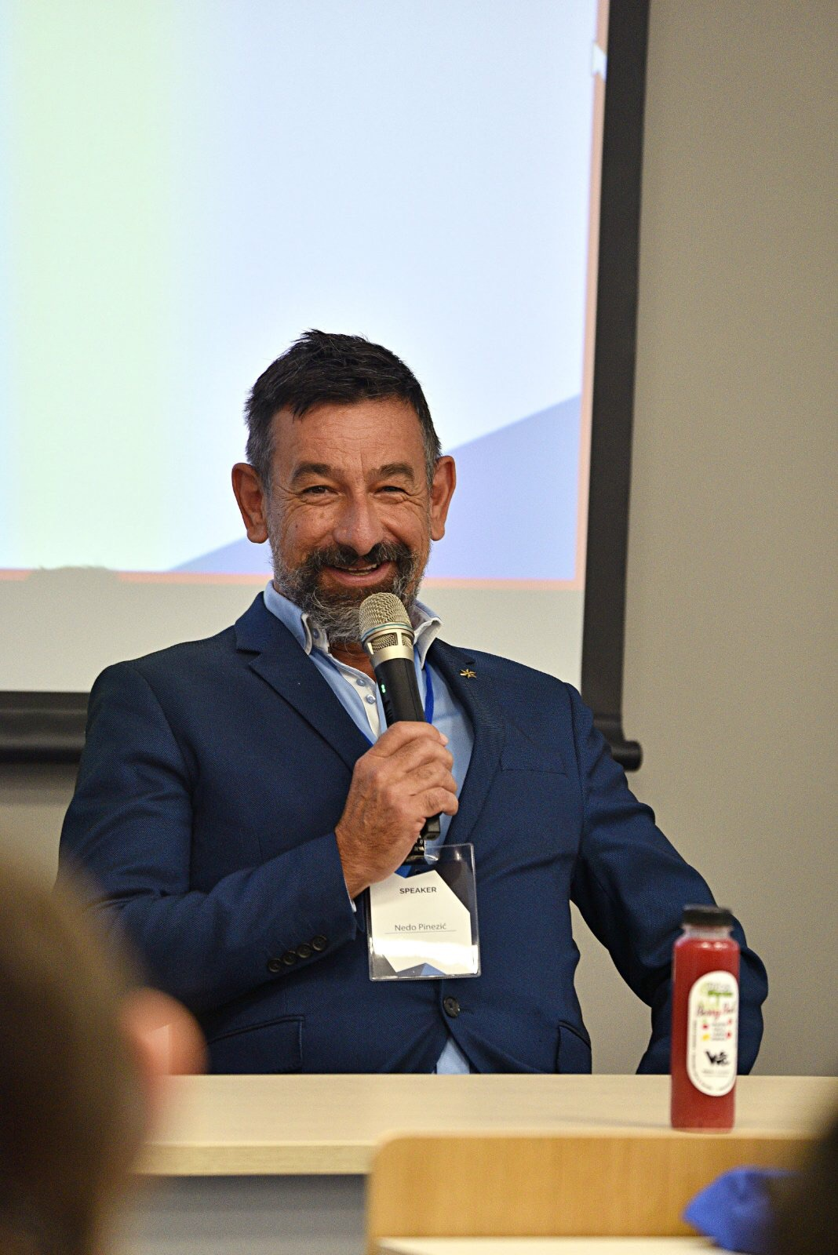
www.nedopinezic.com
www.dantes.com.hr
infoskrk@gmail.com

